Slide 1
Муниципальное дошкольное образовательное учреждение
№ 22 с. Дмитриановское
Проект «Эхо Великой войны в моей семье»"
Автор:Слезина Галина Юрьевна
воспитатель
Дмитриановское, 2015 г.

Slide 2
Помнить можно только то, о чем знаешь. Если детям рассказать о войне, то им будет, что помнить.

Slide 3
Актуальность
Нравственно – патриотическое воспитание детей дошкольного возраста – одна из активных проблем педагогики. Чувство любви к Родине – это одно из самых сильных чувств. Без него человек не ощущает своих корней, не знает истории своего народа. Принимая участие в этом проекте, очень важно помочь ребенку соприкоснуться с отечественной, духовной и культурной традицией через игру, музыку, художественную продуктивную деятельность. Знакомя детей с историей нашей страны, с её символикой, с событиями, связанными с Великой Отечественной войной, вовлекая в разные виды деятельности (заучивание стихотворений, песен, выступление на встрече с ветераном, подготовка рисунка для выставки, изготовление подарков для ветеранов и т. д.) можно воспитать патриотические чувства, формируя такие черты характера, которые помогут стать достойным человеком и гражданином своей страны.
70 лет, как закончилась Великая Отечественная война. Но эта тема постоянно волнует сердца людей и наше поколение и будет актуальна во все времена. День Победы близок и понятен даже детям дошкольного возраста, потому что реализует достаточно простую идею, известную им по сказкам и произведениям – идею противостояния добра и зла и финальной победы добра.

Slide 4
Цели:
расширять представления о родной стране, государственном празднике День Победы;
воспитывать историческую память, патриотические и интернациональные чувства, любовь к Родине, уважение к защитникам Отечества, к памяти павших;
дать представление о российской армии (родах войск), о воинах, которые охраняют нашу Родину;
прививать уважение к ветеранам войны, к российским солдатам;
воспитывать в детях неприятие войны.

Slide 5
Задачи:
Познакомить детей старшего дошкольного возраста с периодом Великой Отечественной войны на доступном материале в совместной творческой, художественной, продуктивной и игровой деятельности.
Дать детям представление о тяжелых временах, тяготах и лишениях во время войны военных и жителей тыла.
Развивать активный словарь детей, умение выражать свои мысли и суждения.
Воспитывать уважение и чувство гордости за наш народ, поклонение подвигу участников событий, героев войны и труда.
Рассказать детям о воинских наградах.

Slide 6
Ожидаемые результаты:
Понимание важности праздника – Дня Победы в жизни каждого человека и гражданина своей страны;
осознанное отношение детей к ветеранам и Дню Победы, знание семейных обычаев, традиций.

Slide 7
Участники проекта:
Дети 4-7 лет;
Воспитатели;
Музыкальный руководитель;
Родители
Ветеран тыла Великой Отечественной войны- Волкова Анна Васильевна

Slide 8
Этапы реализации проекта:
1этап - Подготовительный: работа с методической литературой, составление плана работы.
2 этап - основной, организационно – практический: реализация проекта;
3 этап - заключительный: подведение итогов работы над проектом

Slide 9
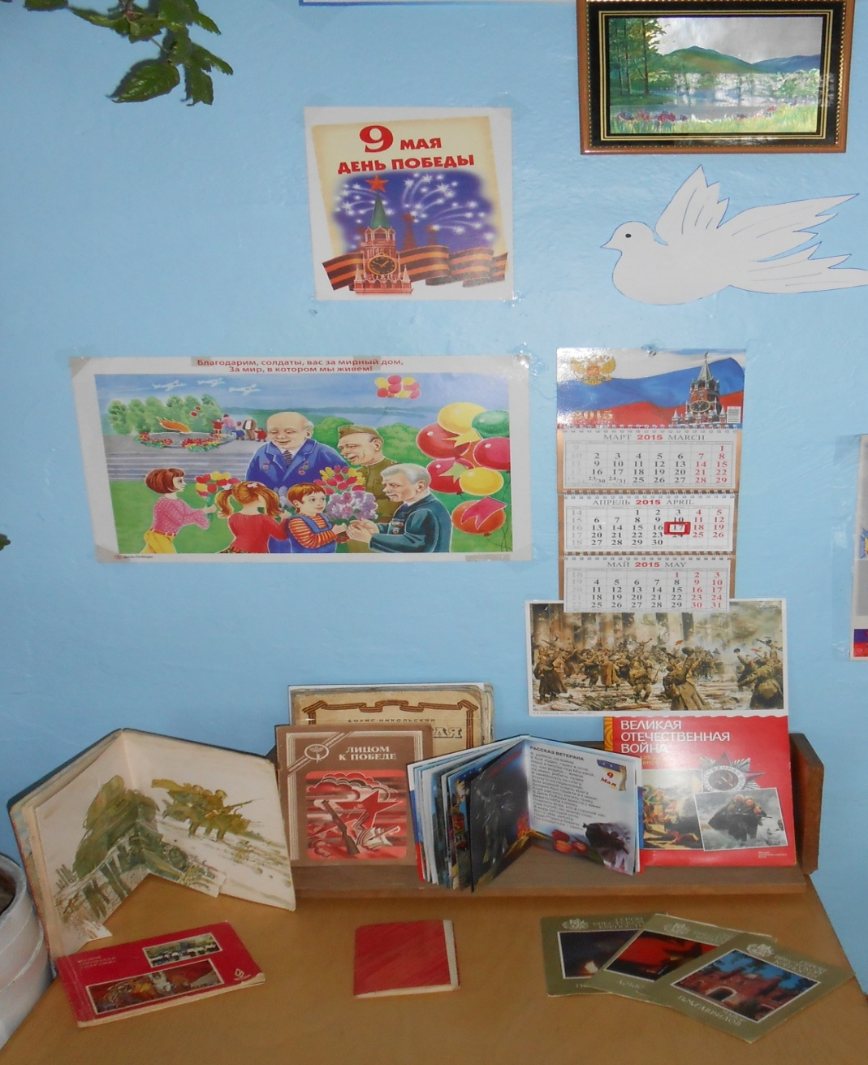
И не секрет, что наше поколение не знает страшных ужасов войны
Но к теме той сегодня непременно
Мы обратиться все – таки должны

Slide 10
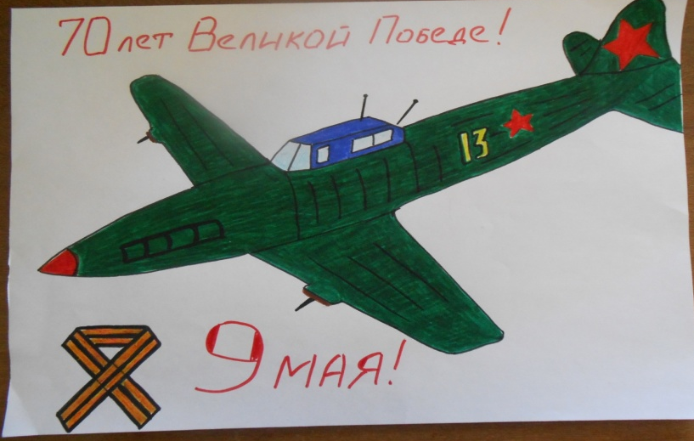
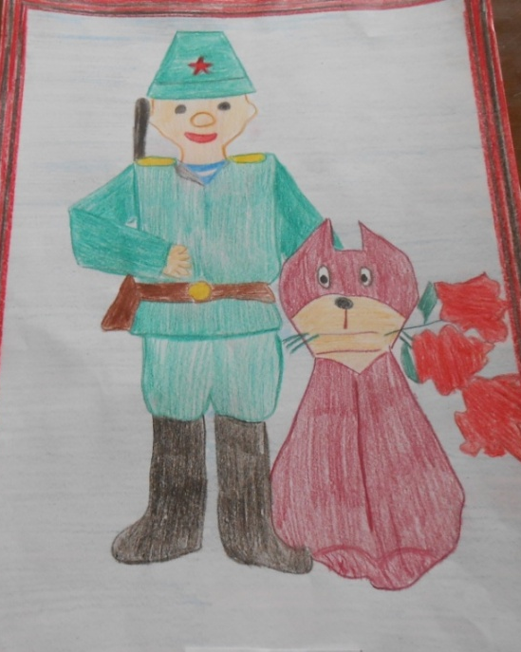
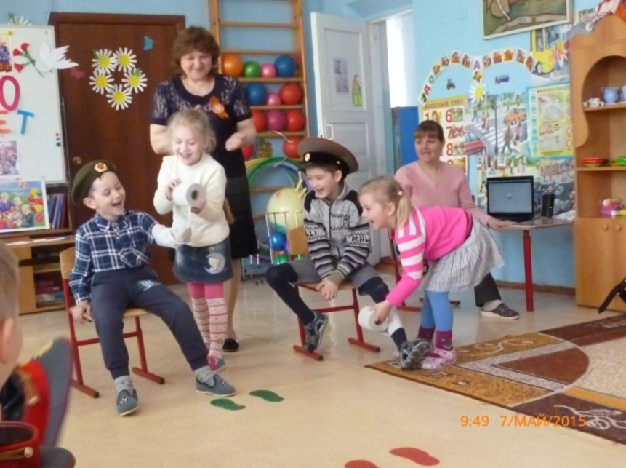
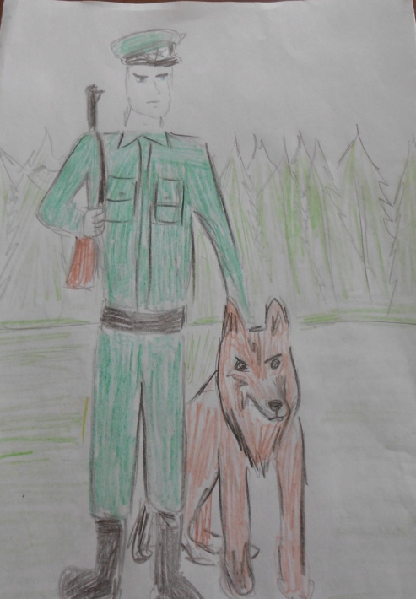
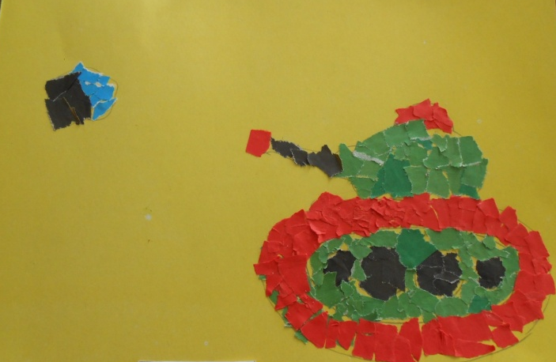
Все мальчишки всей страны
Быть отважными должны.
Чтоб границы охранялись.
Чтобы люди улыбались.
Чтобы не было войны.

Slide 11
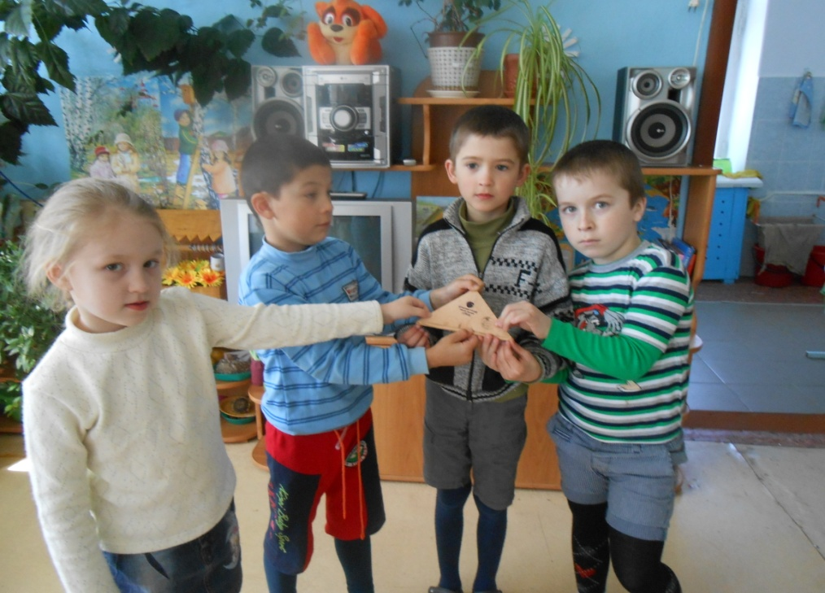
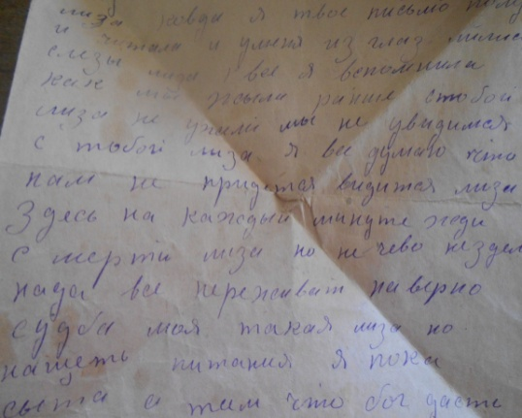
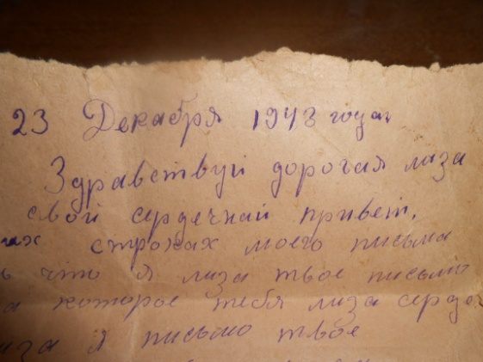
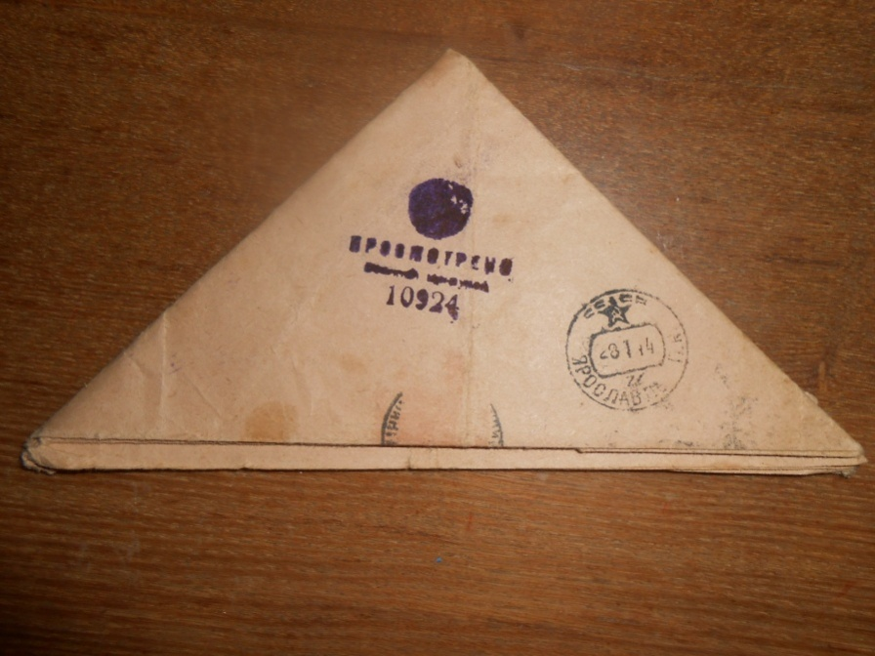
И Письмо заказное Найдёт адресата
станет в колонну Героев несметных, Ещё один станет – Посмертно, Бессмертно.
.

Slide 12
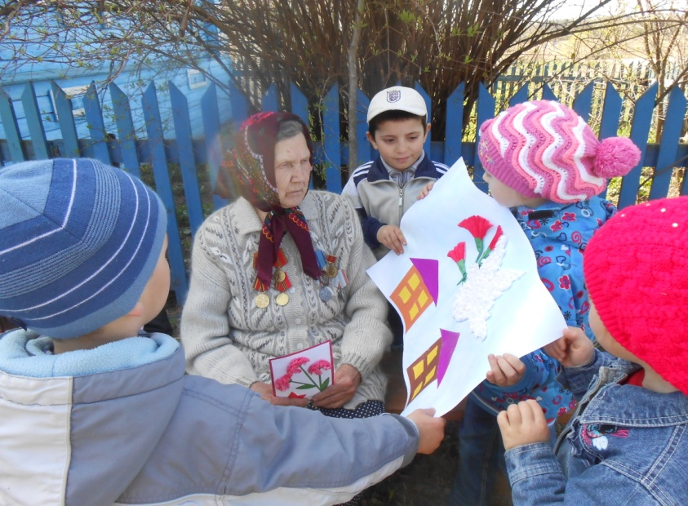
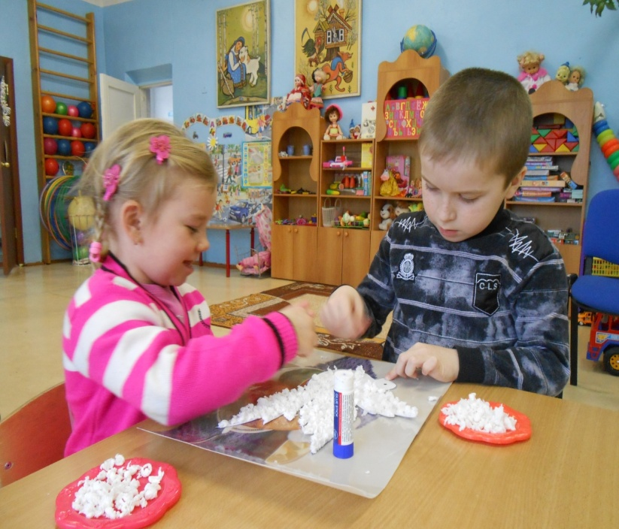
Чтобы взрывы не закрыли небо черной пеленой
Голубок наш белокрылый
Облети весь шар земной!

Slide 13
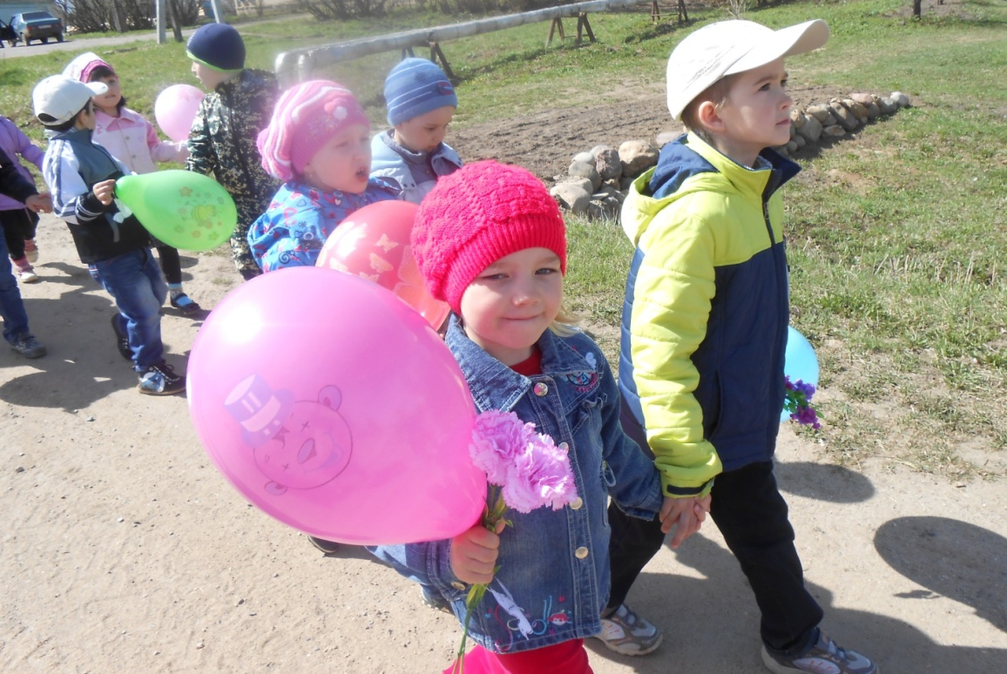
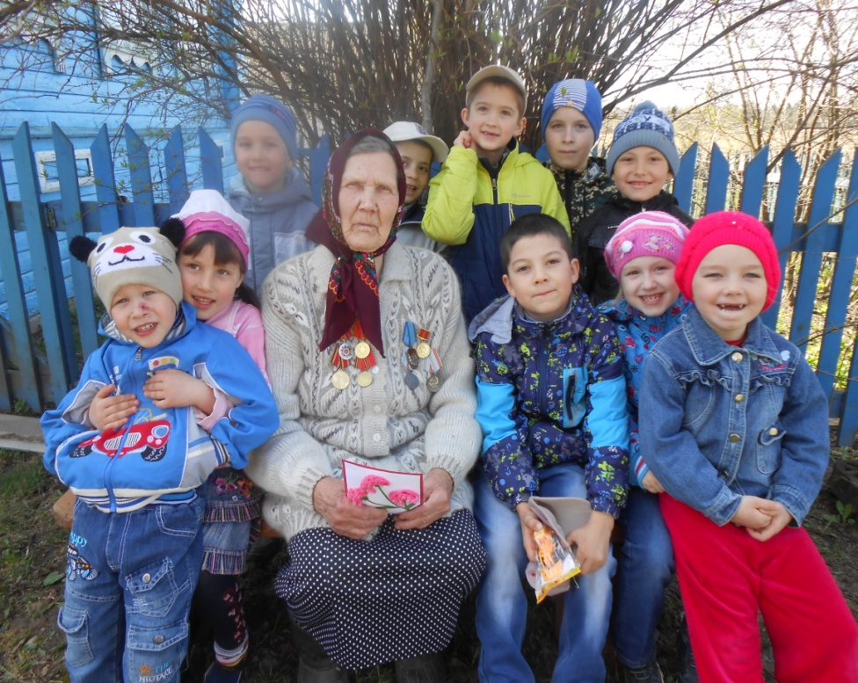
Они не держали оружия в руках, но многим из них выпало пережить все тяготы Великой Отечественной войны.
А их горькие воспоминания нельзя слушать без слез!

Slide 14
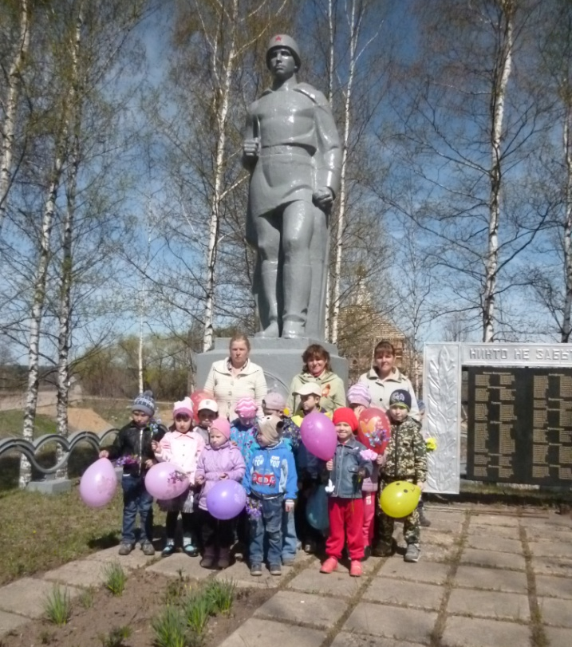
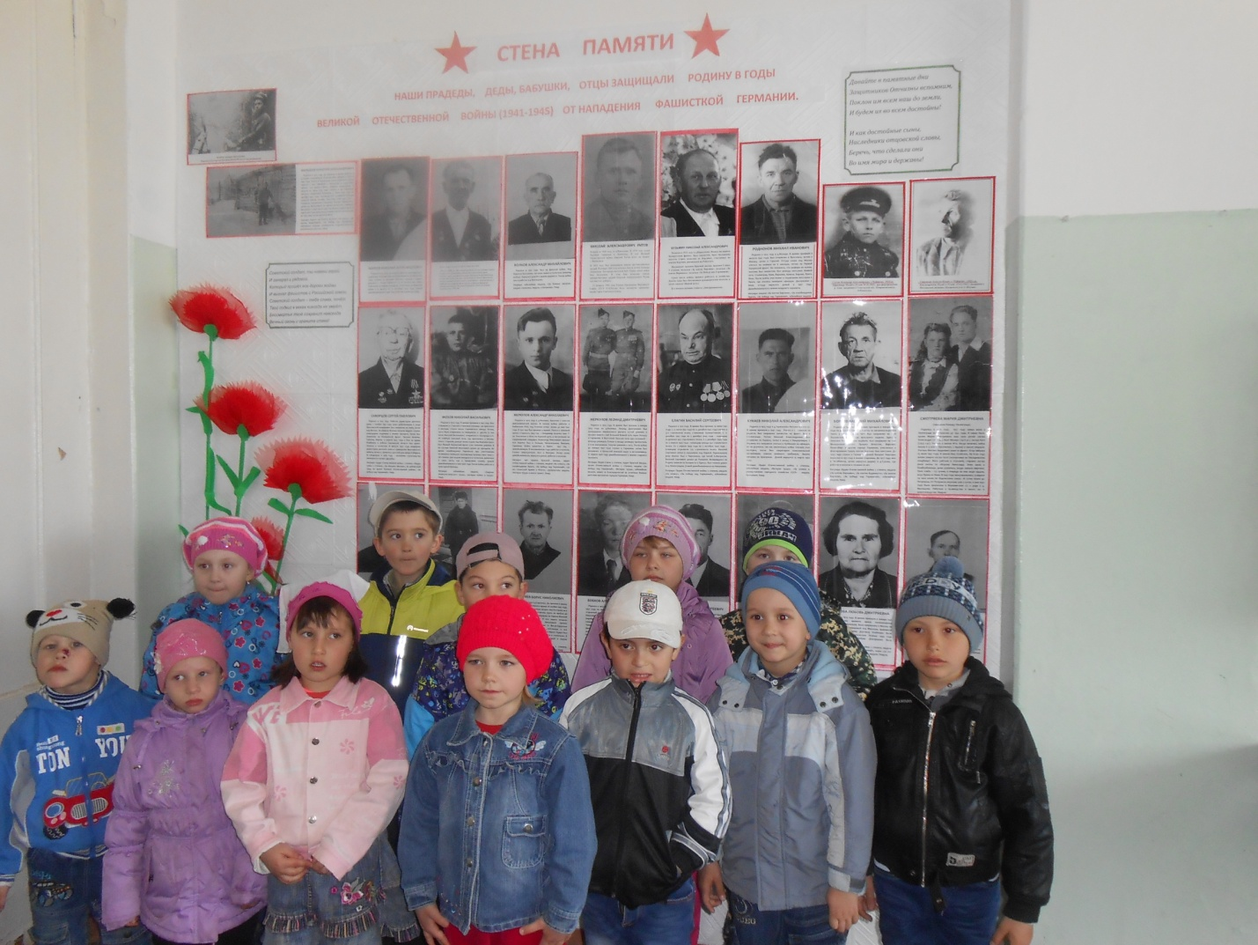
Вы в бронзе и в камне застыли,
Сквозь время взирая на нас.
Вы жизнью своей заплатили за то, чтоб мы жили сейчас.

Slide 15
Заключение.
Цель нашего проекта была достигнута, проводимая работа имеет положительный результат. Поставленные задачи нашли свою практическую реализацию.
У детей появился интерес ко всему, что связано с военной тематикой.
Родители поддерживали у дошкольников интерес к защитникам Родины,
проявили активное участие в реализации проекта, у них повысилась заинтересованность в формировании чувства патриотизма у детей.
Осознанное отношение детей к ветеранам и Дню Победы, знание семейных обычаев, традиций.
Возникло понимание важности праздника – Дня Победы в жизни каждого человека и гражданина своей страны.
Продолжать формировать толерантность, уважение к защитникам Родины, павшим в годы Великой Отечественной войн.

Slide 16
Литература
1.М.Б. Зацепина Дни воинской славы. Патриотическое воспитание дошкольников. : пособие для педагогов дошкольных учреждений/ – М. : издательство МОЗАИКА-СИНТЕЗ, 2008. – 112 с.
2. Ребенок и окружающий мир: явления общественной жизни. Старшая группа. Разработка занятий. /Сост. Т.В. Иванова. –Волгоград: ИТД»Корифей». -96 с.
3.Веракса Н. Е. Проектная деятельность дошкольников: пособие для педагогов дошкольных учреждений/ – М. : издательство МОЗАИКА-СИНТЕЗ, 2008. - 112 с.
4.От рождения до школы. Примерная общеобразовательная программа дошкольного образования(пилотный вариант)/Под ред. Н.Е. Вераксы, Т.С.Комаровой, М.А. Васильевой. -3-е изд., испр. И доп. – М.: МОЗАИКА-СИНТЕЗ, 2014. – 368 с.
7. Колобанова А, И. Проект «Герои воинской славы» Старший дошкольный возраст. – Волгоград: Учитель, 2013. – 63 с.
8. И.Е.Егорова, И.С.Гаврилова Проект «День победы: дорогами войны. Журнал «Дошкольная педагогика» №4, 2015.– П., 125с

